Slide 1
EĞİTİM
SOSYOLOJİSİ
Mübeccel KIRAY – Nermin ABADAN
Öykü Şanlı

Slide 2
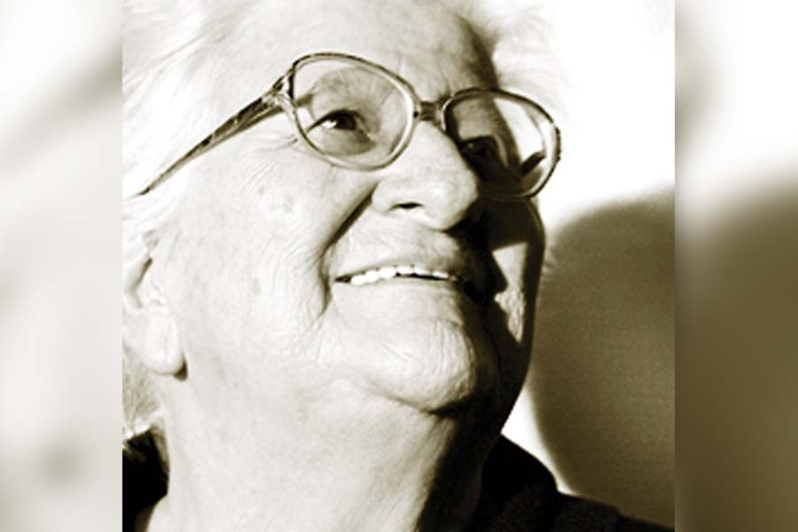
Mübeccel KIRAY

Slide 3
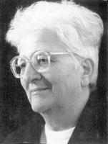
Hayatı:
23 Şubat 1923 yılında İzmir’de doğmuştur.
Ankara Üniversitesi Dil Tarih ve Coğrafya fakültesinin Felsefe bölümünden mezun olmuştur.
Doktorasını Behice Boran’ın yanında sosyoloji üzerine yapmıştır.
Ardından Amerika’da antropoloji dalında bir doktora daha yapmıştır.
Türkiye’ye döndüğünde ODTÜ’de profesörlüğe başladı.

Slide 4
Sonrasında bir süre Londra’da yaşayıp döndüğünde İstanbul Teknik Üniversitesi’nde kentleşmeyle ilgili dersler vermiştir.
Çalıştığı süre boyunca Norveç Bergen Üniversitesi, Kahire Amerikan Üniversitesi ve Zürih Teknik Üniversitesi gibi önemli üniversitelerde birçok konferans yapmıştır.
7 Kasım 2007 tarihinde İstanbul’da vefat etmiştir.

Slide 5

Eserleri:
Ereğli: Ağır Sanayileşmeden Önce Bir Sahil Kasabası
(1964)

Slide 6

Toplumsal Yapı Toplumsal Değişme
(1970)

Slide 7

Toplumbilim Yazıları
(1982)

Slide 8

Örgütleşemeyen Kent: İzmir (1998)

Slide 9

Değişen Toplum Yapısı
(1998)

Slide 10

Seçme Yazılar
(1999)

Slide 11
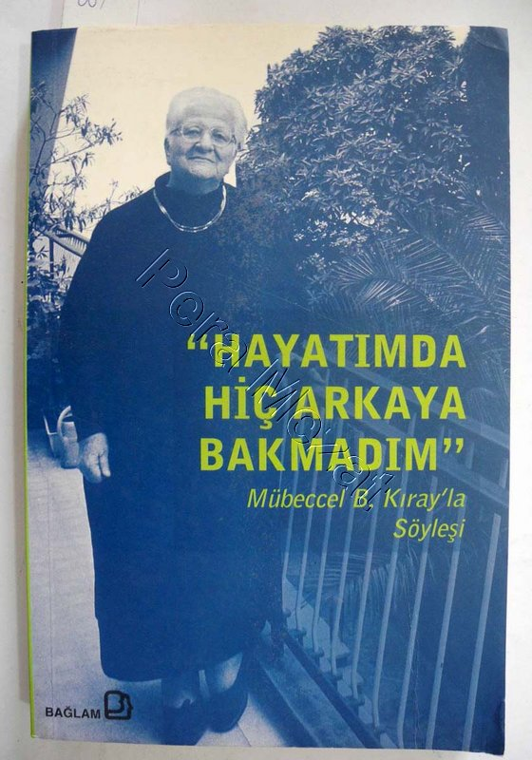
Hayatımda Hiç Arkaya Bakmadım
(2001)
Fulya Atacan
Fuat Ercan
Hatice Kurtuluş Mehmet Türkay

Slide 12

Tüketim Normları Üzerine Karşılaştırmalı Bir Araştırma
(2005)

Slide 13
Mübeccel Kıray’ın Sosyolojiye Katkısı
Türkiye’de sosyolojinin kurumsallaşmasında önemli rol oynamıştır.
1964’te yazdığı Ereğli isimli monografik çalışması bir kasabanın hızlı sanayileşme sonucu yaşadığı toplumsal değişim sorunlarının işlendiği bir alan araştırmasıdır.
1970’e kadar Ege Bölgesi’nde turizm ile yerli halkın “dışa dönüklük” tutumu arasındaki ilişkiyi belirlemeye yönelik ve Türkiye’de kendi türünde “ilk” olma niteliği taşıyan bir saha çalışması yaptı.

Slide 14
1968’de İzmir’de yaptığı çalışmalar “Örgütleşemeyen Kent: İzmir” kitabında toplanmıştır. Pek çok alanda gerçekleşen değişime rağmen İzmir’in yeterli, örgütlü yani modern teknolojiye dayalı iş üretemediğini öne sürer.
ODTÜ Mustafa Parlar Ödülü, Eskişehir Anadolu Üniversitesi Fahri Doktor unvanı ve Aydınlanma Kadınları Ödülü'nü aldı.

Slide 15
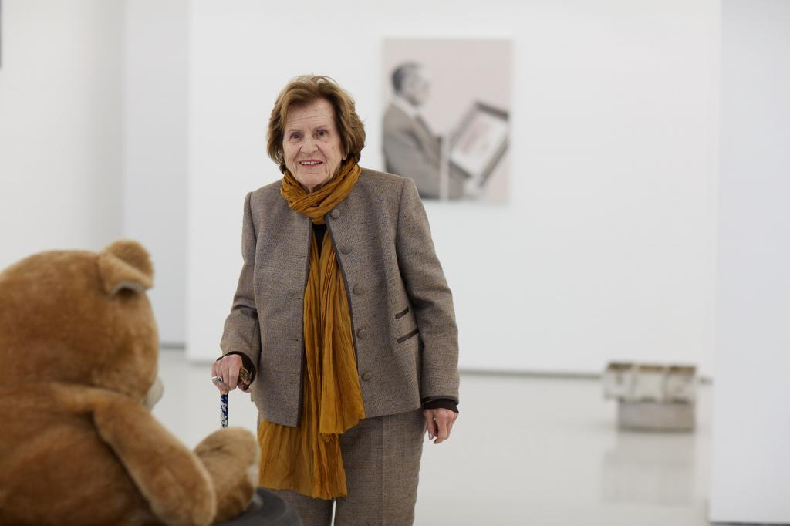
Nermin ABADAN UNAT

Slide 16
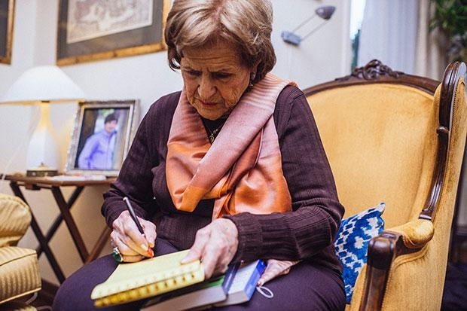
Hayatı:
18 Eylül 1921 tarihinde Viyana’da doğmuştur.
İzmir Kız Lisesini ve İstanbul Üniversitesi Hukuk Fakültesini bitirmiştir.
Siyaset sosyoloğu, çevirmen ve iletişim bilimcidir.
Ulus gazetesinde çalışmıştır ve avukatlık stajları yapmıştır.

Slide 17
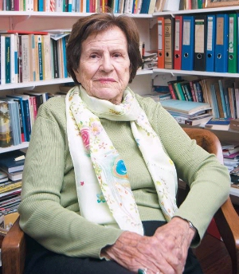
Kazandığı Fullbright bursuyla Amerika’da lisansüstü öğrenim görmüştür.
1953 yılında Ankara Siyasal Bilgiler Fakültesi’nde asistan olarak göreve başlamıştır.
1958 yılında siyasetbilmi dalında doçentliğe, sonrasında profesörlüğe yükselmiştir.
Berlin, Münih, New York, Denver ve California’daki üniversitelerde konuk profesör olarak dersler vermiştir.

Slide 18
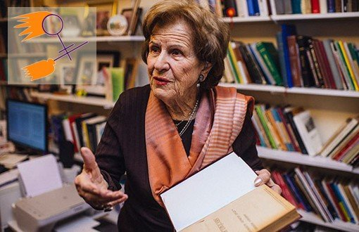
Emekli olduktan sonra Boğaziçi ve İstanbul Üniversitesi’nde kadın sorunları araştırmaları üstüne dersler verdi.
Siyaset sosyolojisi, kamuoyu, siyasal gelişme, uluslar arası göç, kadın konularında Türkçe, Almanca ve İngilizce makaleler yayınladı.Araştırmalarından dolayı yurtiçi ve yurtdışında çeşitli ödüller almıştır.
1978-1999 yılları arasında Avrupa Kadın-Erkek Eşitliği Komisyonu’nda Türkiye’yi temsil etti.

Slide 19

Eserleri: Araştırma ve İncelemeleri
Yeşil Gözler Diyarı
(1950)

Slide 20
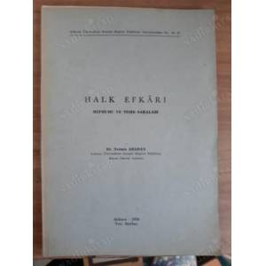
Halk Efkarı Mefhumu ve Tesir Sahaları
(1955)

Slide 21
Bürokrasi (1959)
Üniversite Öğrencilerinin Serbest Zaman ve Faaliyetleri (1961)
Batı Almanya’daki Türk İşçileri ve Sorunları (1964)
Modern Toplumlarda Halkla Münasebetler (1964)
Göç ve Gelişme (1976)
Avrupa’daki Türk İşçiler (1976)
Türk Toplumunda Kadın (1979)
Bitmeyen Göç Konuk İşçilikten Ulus Ötesi Yurttaşlığa (2002)

Slide 22

Çevirileri
Amme İdaresinin Prensipleri
(1954)

Slide 23
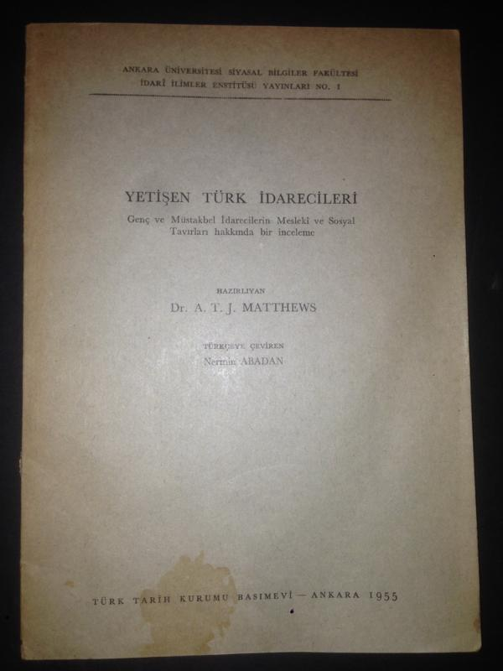
Yetişen Türk İdarecileri
(1955)

Slide 24
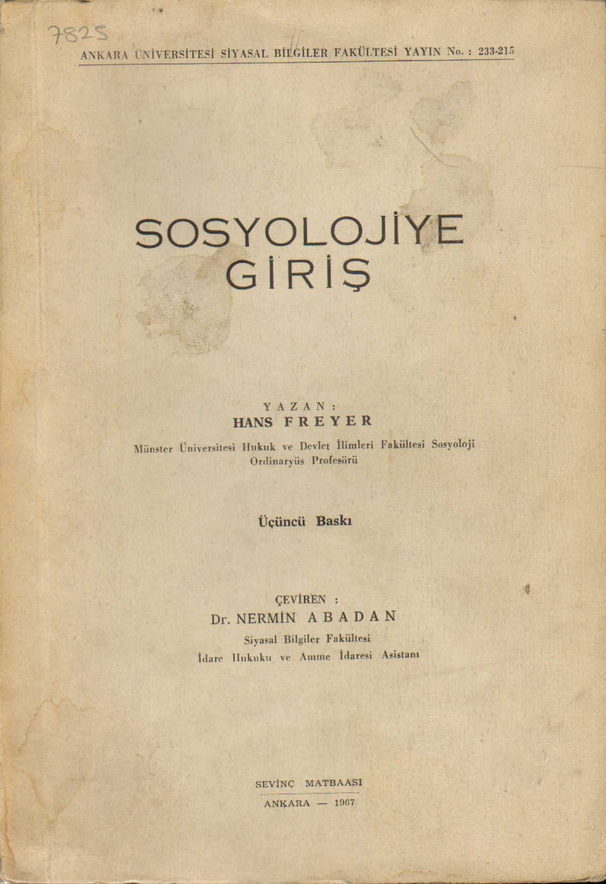
Sosyolojiye Giriş
(1957)

Slide 25
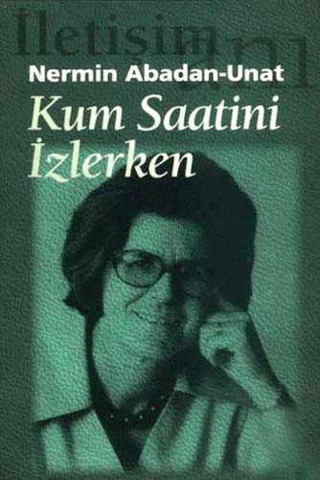
Bibliyografya-Biyografya Çalışmaları:
Türk Dış Göçü 1960-1984
Kum Saatini İzlerken 1996

Slide 26
Nermin Abadan’ın sosyolojiye katkısı:
Göçmen insanlar hakkında yaptığı bilimsel çalışmaları nedeniyle Federal Almanya Devlet Başkanı’ndan liyakat nişanı aldı.
Türkiye’de toplumsal cinsiyet eşitliği konusunda çalışmalar yaptı.

Slide 27
İletişim bilimlerinin oluşumuna katkı veren öncü isimlerden olan Prof. Dr. Nermin Abadan Unat, “kamuoyu” sözcüğünü Türkçeye kazandırmıştır.
Sonradan “halkla ilişkiler” olan “Halkla Münasebetler” sözcüğünü literatürde ilk kez kullanan kişidir.
Nermin Abadan-Unat, sadece göç alanında değil siyaset sosyolojisi ve kadın çalışmaları konusunda da çığır açan çalışmalara imza atmış, Türkiye’nin ilk kadın siyaset bilimcisi.

Slide 28
Kaynakça:
https://www.gazeteduvar.com.tr/hayat/2016/11/30/nermin-abadan-unata-odul/
http://www.biyografya.com/biyografi/12235
http://www.biyografya.com/biyografi/16616
https://eodev.com/gorev/3866213

